Slide 1
Induced Fit Docking

Slide 2
Induced Fit Docking
在进行之前的docking的时候，程序处理蛋白质的方式是不去动它，在grid制成以后，氨基酸的位置就不会改变了，以一个固定的构象去结合配体
但有时候，我们可能希望蛋白动一下，去寻找一个更好的结合构想
这时候就要用induced fit
一般docking得不到好结果，做一下induced fit，会得到好一些的结果

Slide 3
Induced Fit Docking
一样需要蛋白和小分子
一样需要用protein preparation wizard准备好蛋白
一样需要用ligprep准备好小分子

Slide 4
Induced Fit Docking
在这个任务中，需要的文件放在/data文件夹里了
蛋白叫IFD_receptor.mae
配体叫IFD_ligand.mae
Mae是maestro内部表示分子的一种格式

Slide 5
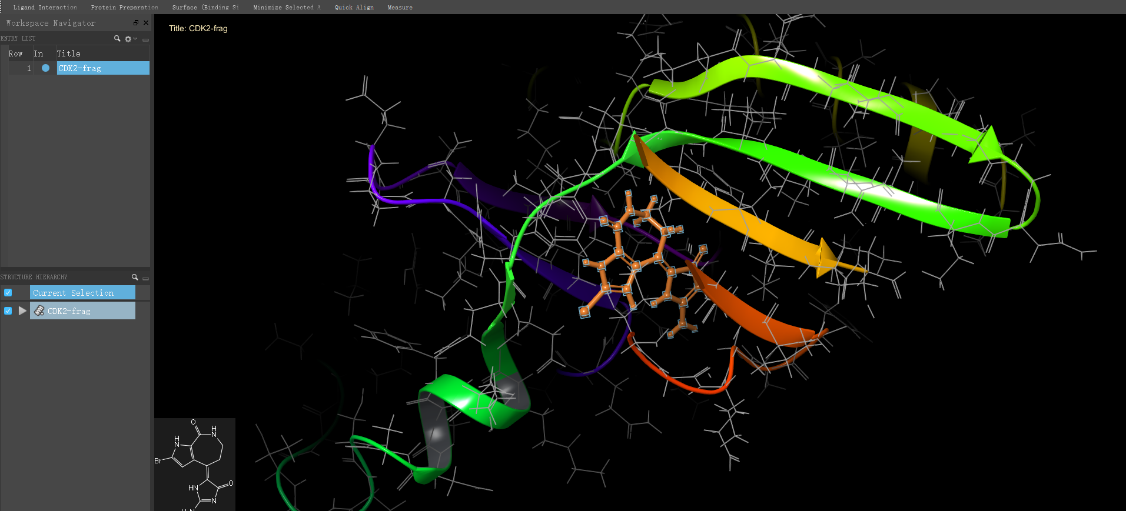
Induced Fit Docking
打开IFD_receptor.mae，注意到里面是由ligand的
先要做protein preparation wizard的步骤，看docking的ppt就知道了，我就不重做了，这个结构来自官方教程，是准备好了的。

Slide 6
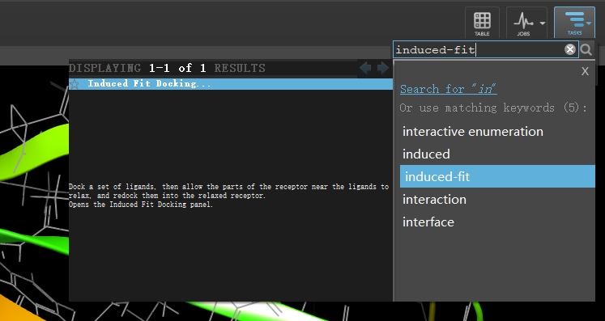
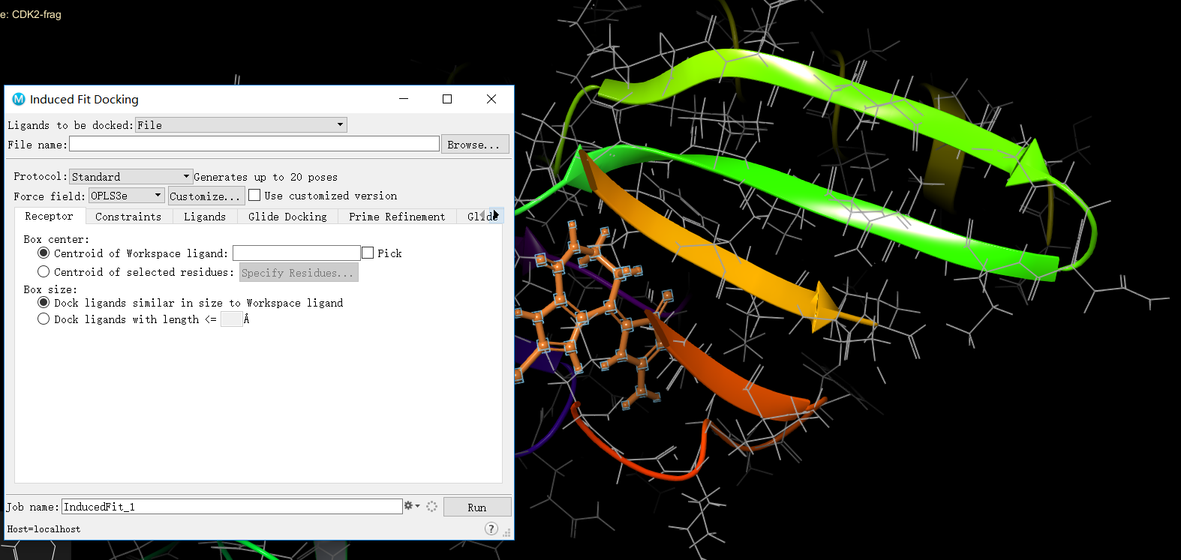
Induced Fit Docking
搜索induced-fit，打开对应程序。

Slide 7
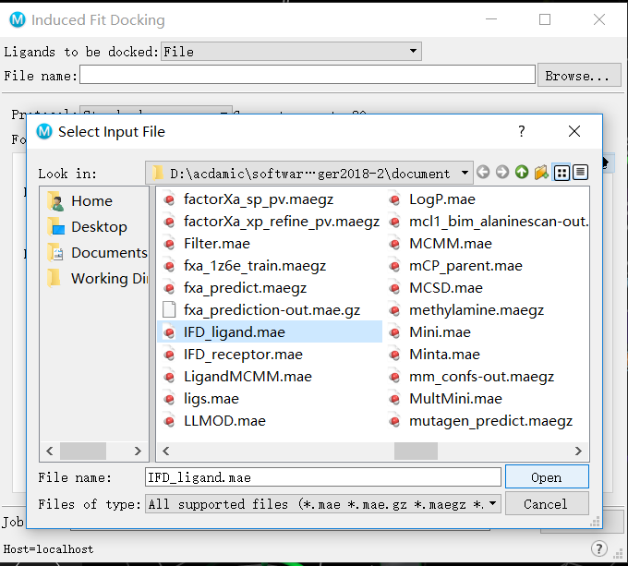
Induced Fit Docking
这次我们用文件里的ligand
Ligprep会产生一个结果文件，可以用在这里。
browse
找到需要的mae文件，open

Slide 8
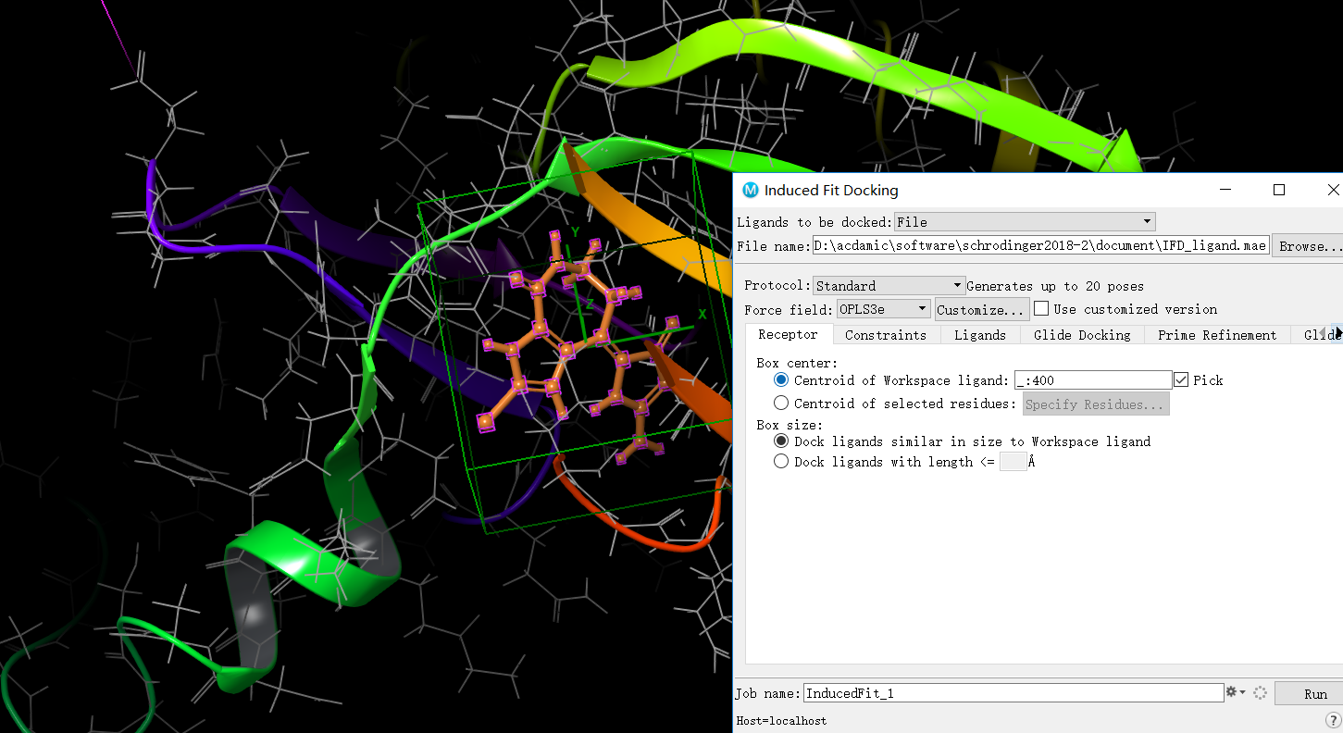
Induced Fit Docking
下一步是选择蛋白里口袋的位置，induced-fit是不需要做grid的
两种方式，一种是pick workspace ligand，一种是选择一些氨基酸

Slide 9
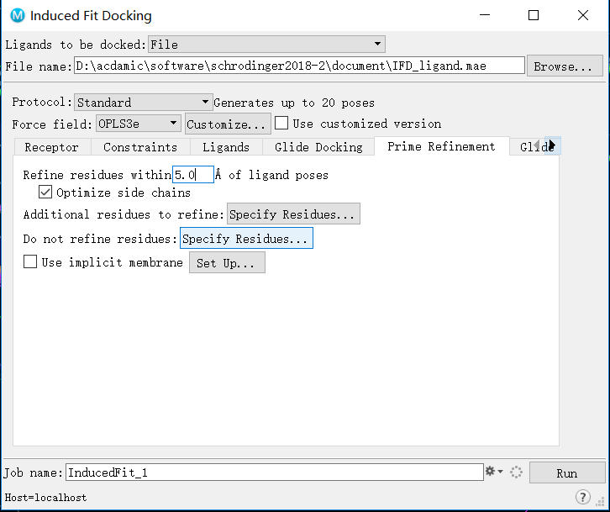
Induced Fit Docking
如前所述，induced-fit会改变蛋白的构象，但有时候某些残基是我们不想动的，在这里可以选择

Slide 10
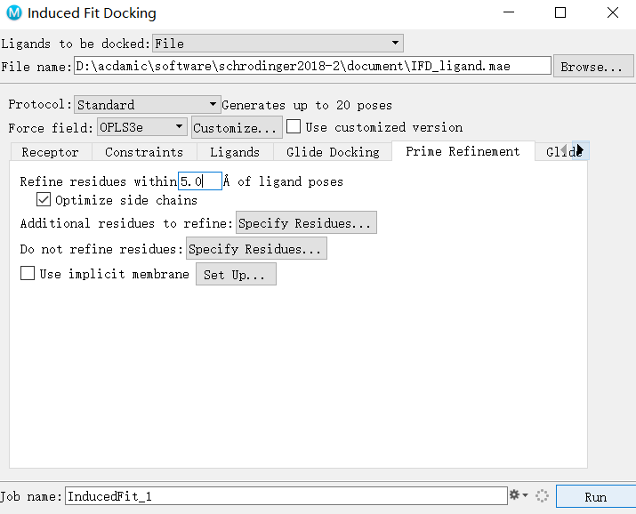
Induced Fit Docking
改名，选核，run

Slide 11
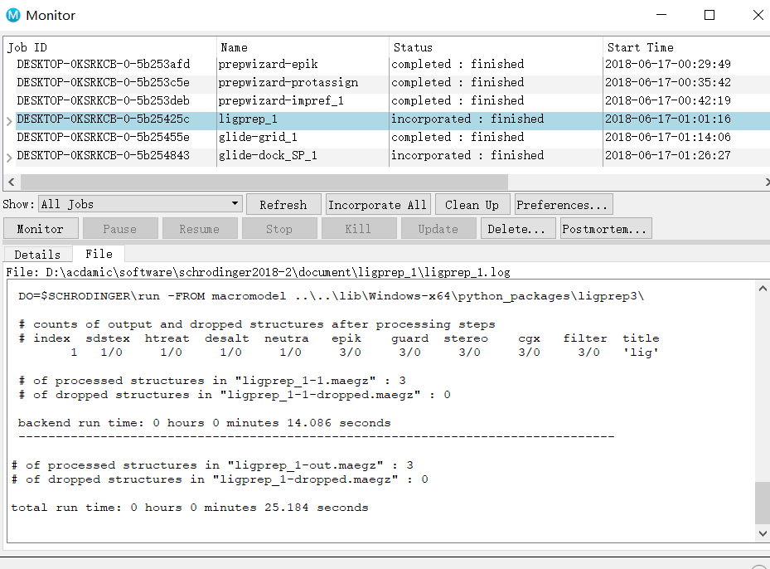
Induced Fit Docking
要注意看jobs里monitor里的信息，双击一行就能看到运行情况，如果程序执行报错了，这里也能读到错误信息

